Slide 1

MACHINE LEARnING EN LA INDUSTRIA MUSICAL
APLICANDO UN MODELO DE PREDICCIÓN DE GÉNERO
ALUMNO: NICOLAS VIDOZ
PROFESORA: DANIELA PUTRINO
CODERHOUSE – DATA SCIENCE II - AÑO 2024

Slide 2

ÍNDICE
Introducción
Motivación
Audiencia
Problema de Negocio
Metadata
Preguntas de Interés. Hipótesis
Medidas de tendencia central y dispersión
Exploratory Data Analysis
Normalización
Aplicación de modelos de clasificación
Insights. Recomendaciones
Validación de hipótesis y preguntas de interés

Slide 3
INTRODUCCIÓN
La música es, probablemente, la expresión artística más extensa, diversificada y consumida de todas. Y es también, por lógica, una industria gigantesca. Las formas y patrones de consumo han ido variando a lo largo de la historia: desde las percusiones tribales de los primeros homínidos hasta el día de hoy, donde escuchamos música con cualquier dispositivo electrónico mediante aplicaciones inteligentes como Spotify y Tidal, el ser humano y su música han recorrido un largo camino. Es por todo ello que surge la motivación por adentrarse en ese universo y generar a partir de la aplicación de diferentes metodologías un proyecto de estudio que intenta aproximar dos extremos, la música y la ciencia de datos.

Slide 4
MOTIVACIÓN
El objetivo que este trabajo se propone es predecir el género musical de una canción entre 11 clases diferentes, a partir de una serie de características musicales –variables- que una canción posee. Se intentará aplicar en el entorno de Python una serie de modelos de predicción incluidos en las librerías Scikit-Learn.

Slide 5
AUDIENCIA
El proyecto está pensado para que sirva como herramienta práctica que brinde soluciones concretas en la creación de playlists, de modo que se piensa fundamentalmente en una audiencia de nivel operativo y/o táctico.

Slide 6
PROBLEMA DE NEGOCIO
El modelo se piensa como una herramienta de utilidad en diferentes ámbitos vinculados a la industria musical. Particularmente, se propone servir como parte dentro de un proceso de generación de playlists en aplicaciones musicales, dado que dicho sistema de múltiples playlists se constituye hoy en día como la principal forma en la que se reproduce (y promociona, claro) la música, de manera tal que cuando un artista o una distribuidora de música lance y publique una producción musical en alguna aplicación (Spotify, TIDAL, etc.), luego la misma pueda ser catalogada e incluida en diferentes playlists de manera asertiva y coherente de forma automática mediante un modelo algorítmico que prediga dicha clase musical.

Slide 7
METADATA
El dataset elegido es el siguiente:
https://www.kaggle.com/datasets/purumalgi/music-genre-classification
Contiene 3 archivos: train.csv, test.csv y submission.csv. Sin embargo y dado que se trata de un dataset para competencias, en este caso particular sólo se trabajará con el archivo train.csv.
El archivo de entrenamiento y ajuste del modelo, es decir train.csv, posee 17.996 registros y 17 columnas. Los registros poseen información sobre el nombre de artista y de la canción y una serie variables inherentes a sus características y, finalmente, la variable “Class” que será nuestra variable target.
Los tipos de variables son los siguientes:
dtypes: float64(12), int64(3), object(2)

Slide 8
PREGUNTAS DE INTERÉS. HIPÓTESIS
-¿Existe relación entre el género musical de una canción y sus diferentes características musicales?
-¿Hay géneros musicales más populares que otros? ¿Cuáles serían?
-¿Qué características comparten entre sí los diferentes géneros?
-¿Se pueden determinar patrones?
En ese sentido, se proponen las siguientes hipótesis:
-El rock el género con más energía
-La gente prefiere escuchar canciones alegres y bailables
-El pop es el género con mayor popularidad
-El hip hop tiene alta vocabularidad
-El género “acústico” es el que arroja mayores valores de “acusticidad”

Slide 9
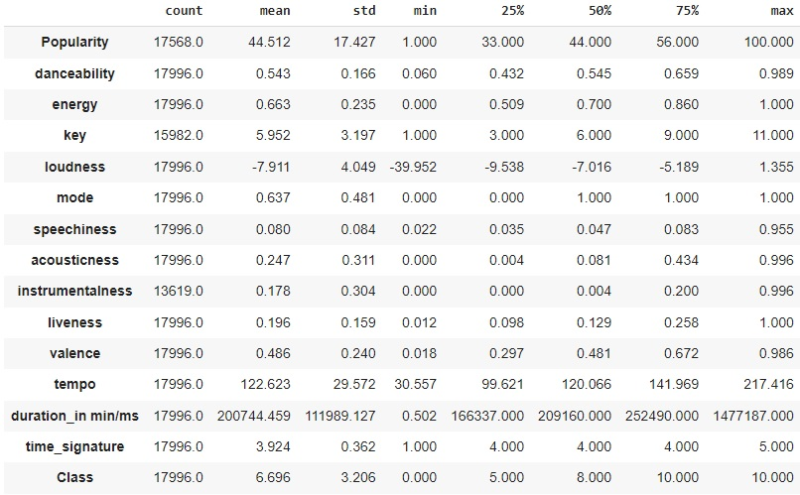
MEDIDAS DE TENDENCIA CENTRAL Y DISPERSIÓN

Slide 10
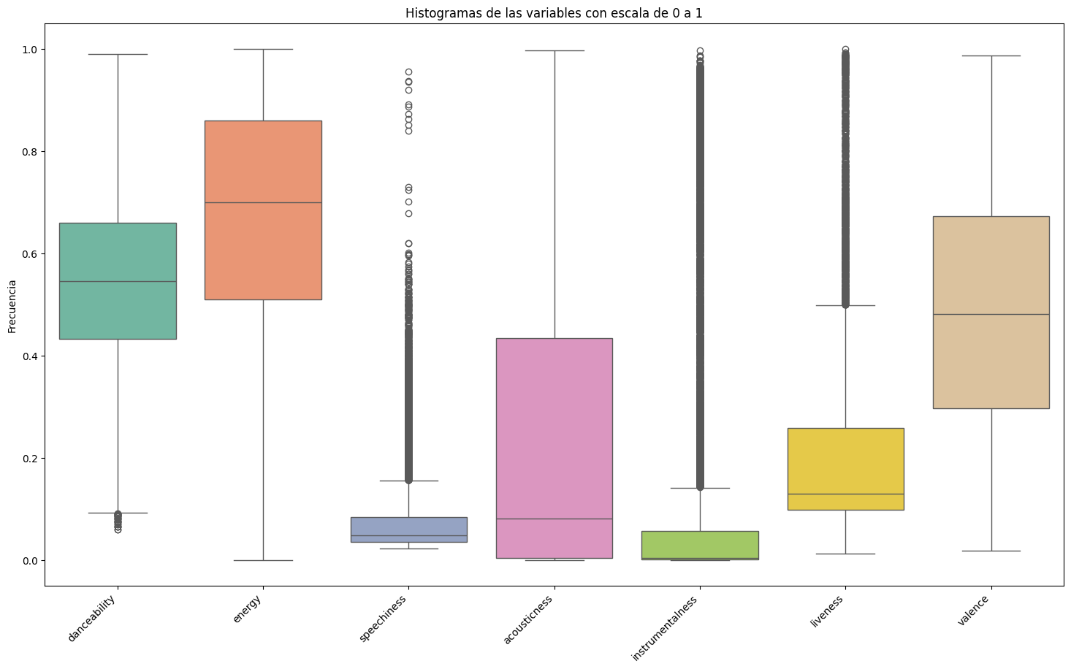
EXPLORATORY DATA ANALYSIS

Slide 11
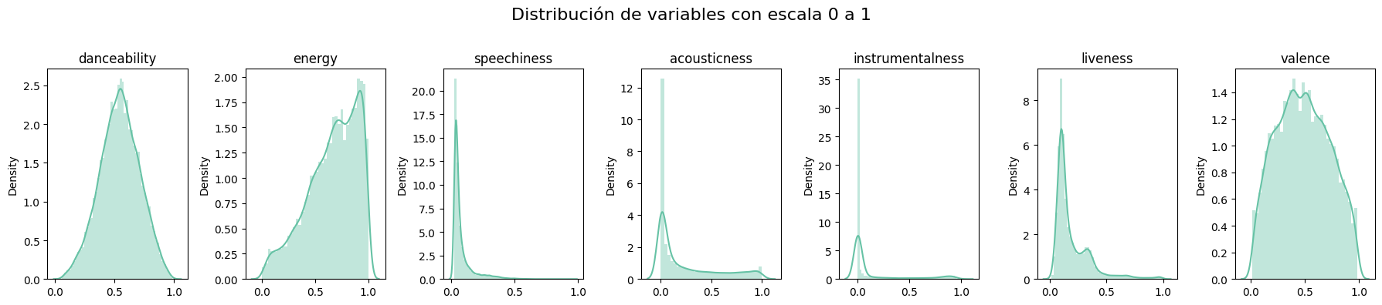
EXPLORATORY DATA ANALYSIS
De lo observado en el conjunto de variables se infiere que:
con excepción de las variables "danceability" y "valence", las demás no cuentan con una distribución simétrica.
"specchiness", "acousticness", "instrumentalness" y "liveness" presentan sesgo a derecha y una dispersión fuerte, con un conjunto de outliers bastante alejados de sus valores medios.
"energy" si bien muestra un sesgo a izquierda, parece tener una dispersión más contenida y no posee outliers.

Slide 12
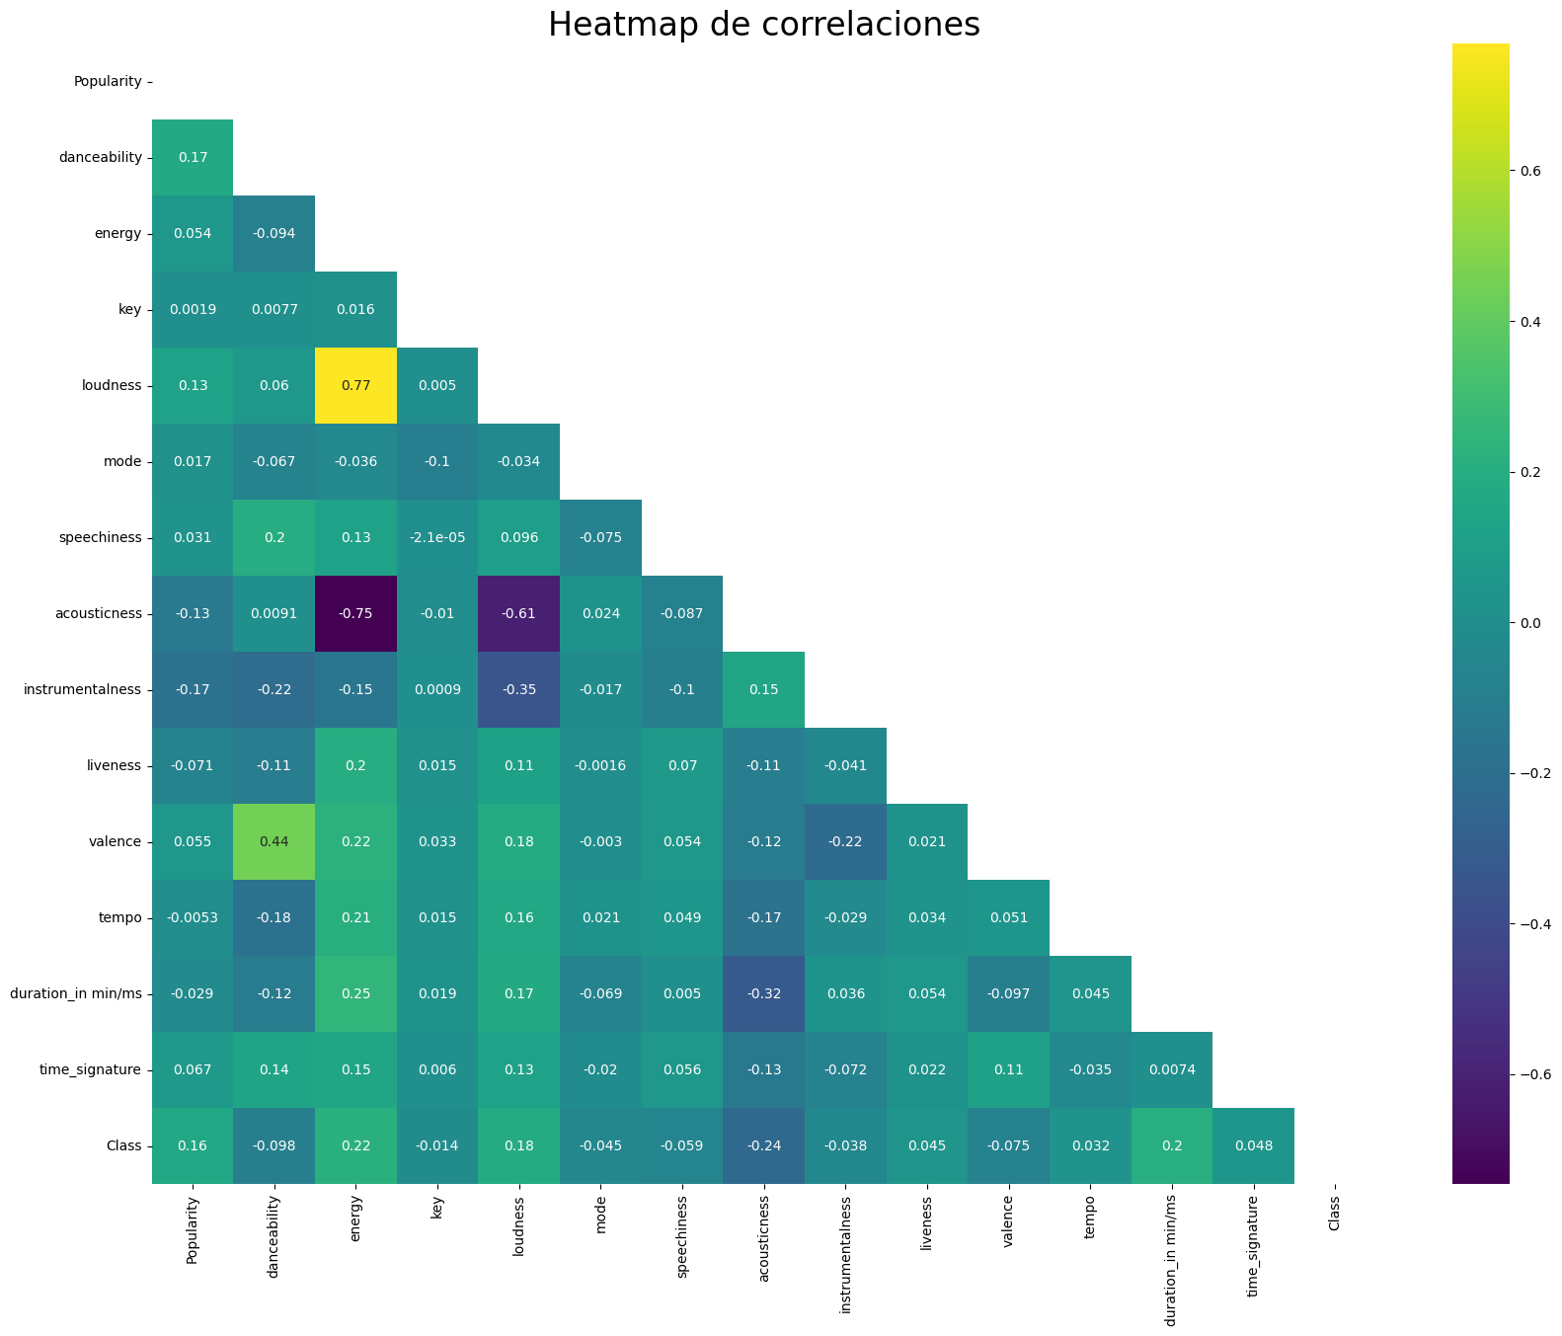
EXPLORATORY DATA ANALYSIS
- Se observa una correlación positiva fuerte entre "loudness" y "energy". Así mismo, la variable "acousticness" muestra correlación negativa con "energy" y con "loudness".
- la variable target, "Class", no posee correlaciones fuertes con ninguna variable independiente

Slide 13
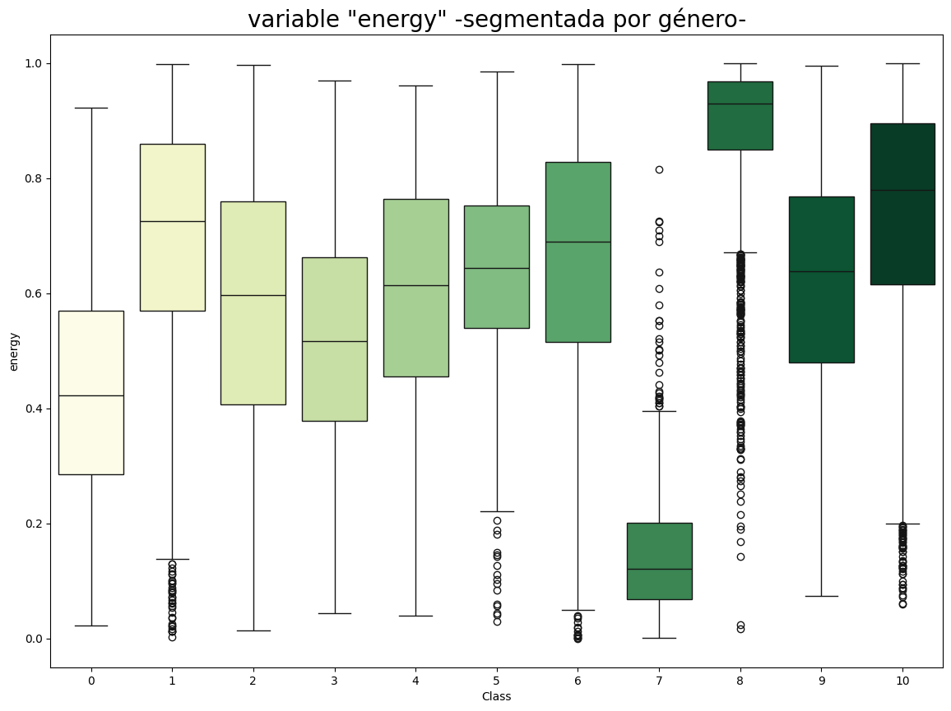
EXPLORATORY DATA ANALYSIS
- Los géneros "metal“ (8) y "rock“ (10) tienen los mayores valores de energy, seguidos por "alternativa“ (1).

Slide 14
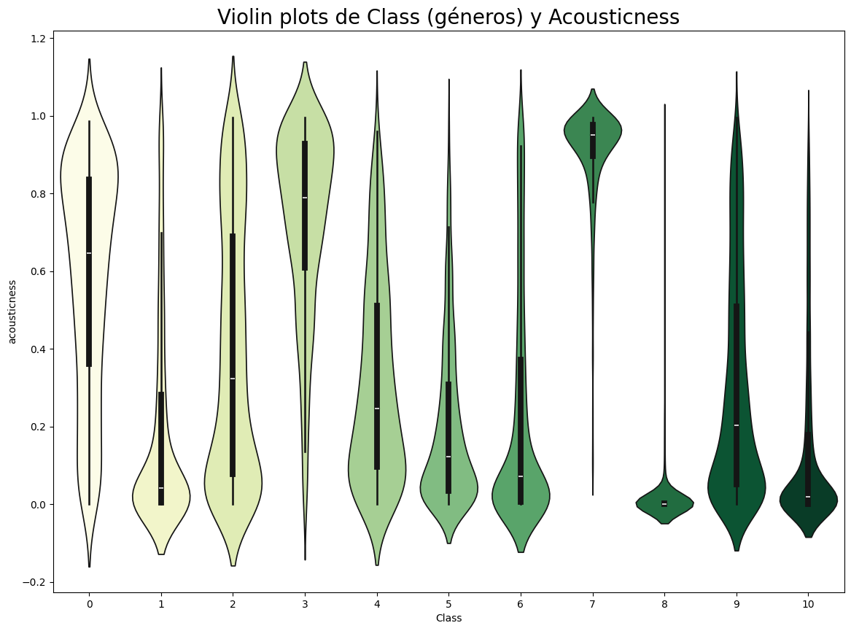
EXPLORATORY DATA ANALYSIS
-"acoustic“ (0), "Bollywood“ (3) e "instrumental“ (7) muestran valores altos de "acousticness"

Slide 15
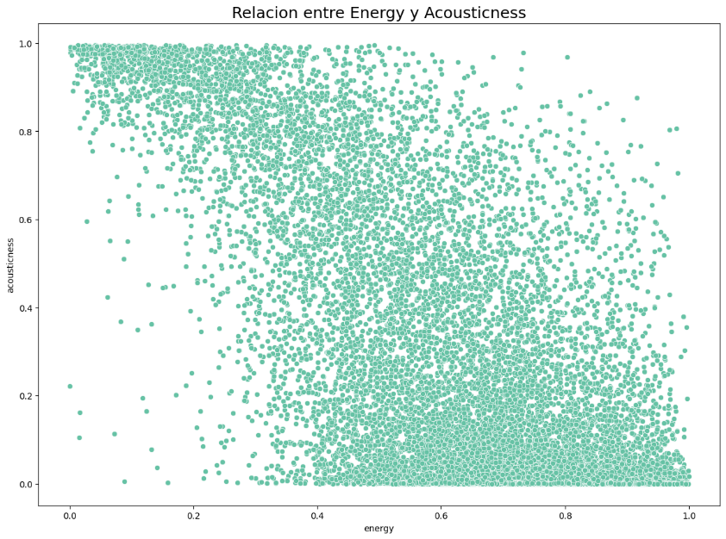
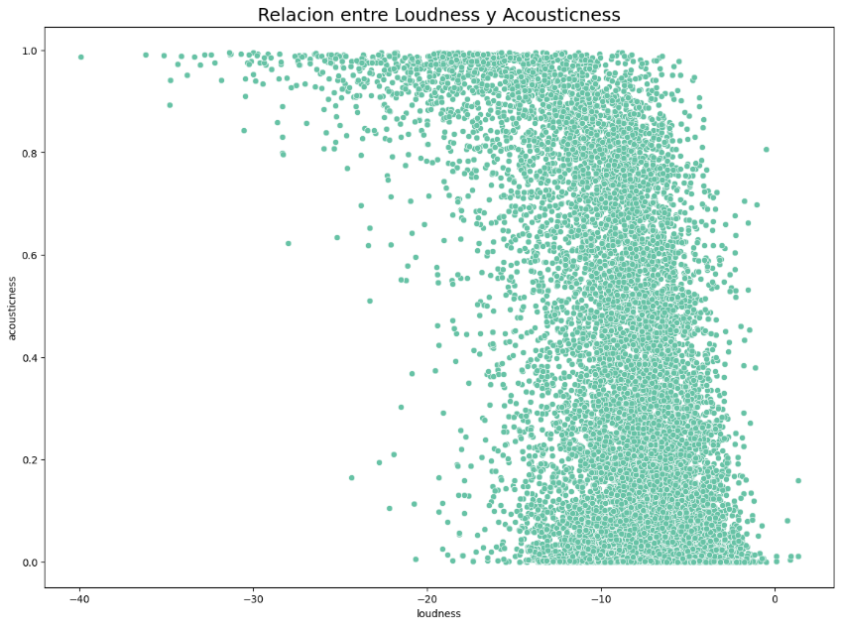
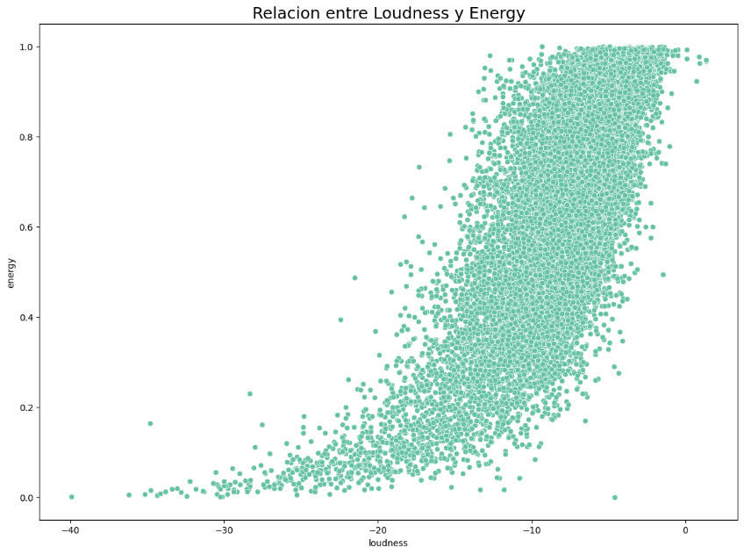
EXPLORATORY DATA ANALYSIS
- Se observan correlaciones directas e inversas entre variables independientes.

Slide 16
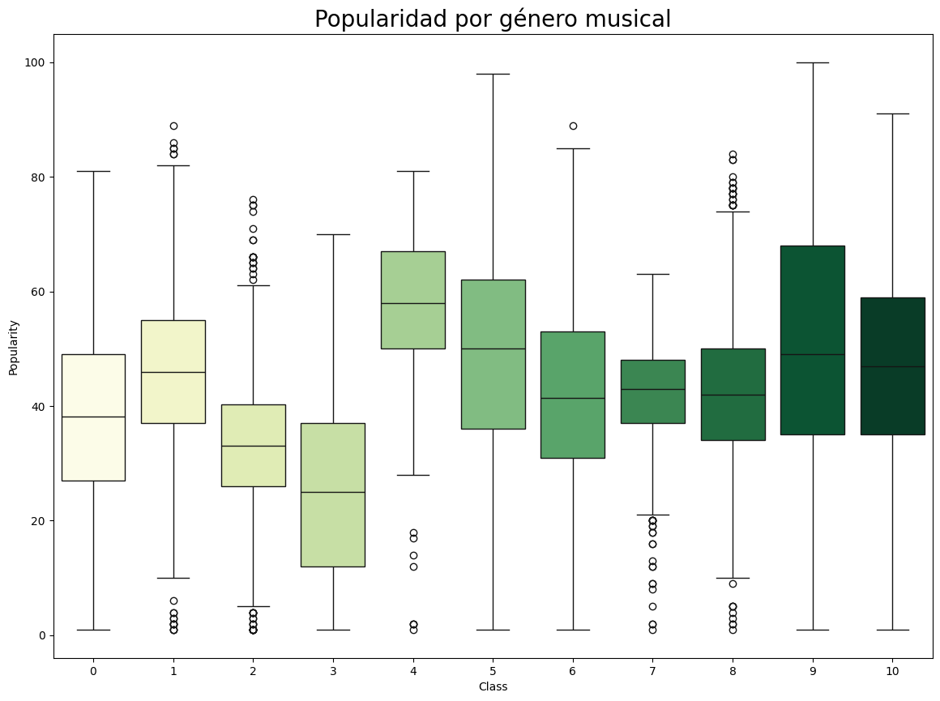
EXPLORATORY DATA ANALYSIS
El género "Country“ (4) muestra mayor cantidad de registros en torno a las medidas de tendencia central e IQR más elevadas.
"Hip Hop“ (5) y "Pop“ (9) son los géneros que alcanzan las cifras más altas de popularidad

Slide 17
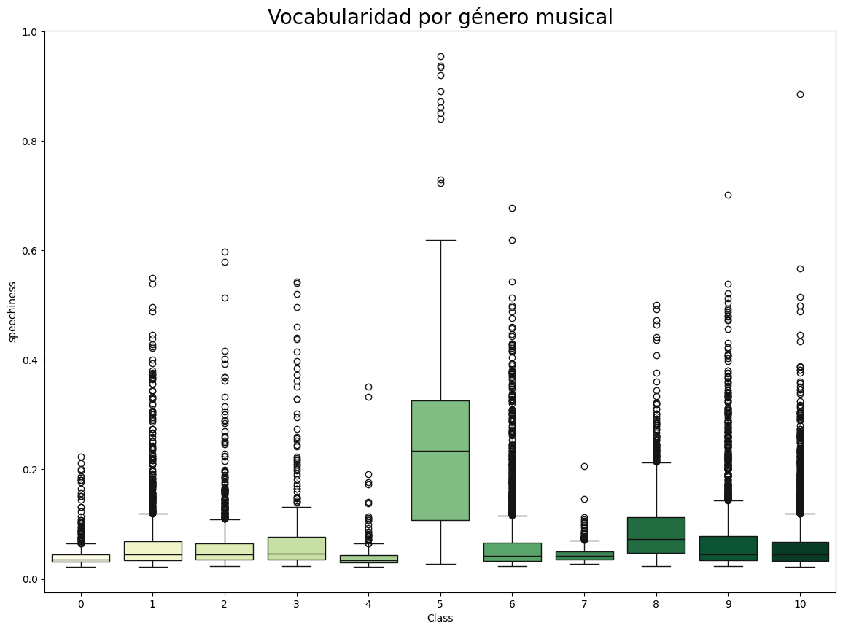
EXPLORATORY DATA ANALYSIS
-"Hip Hop“ (5) mantiene una alta vocabularidad

Slide 18
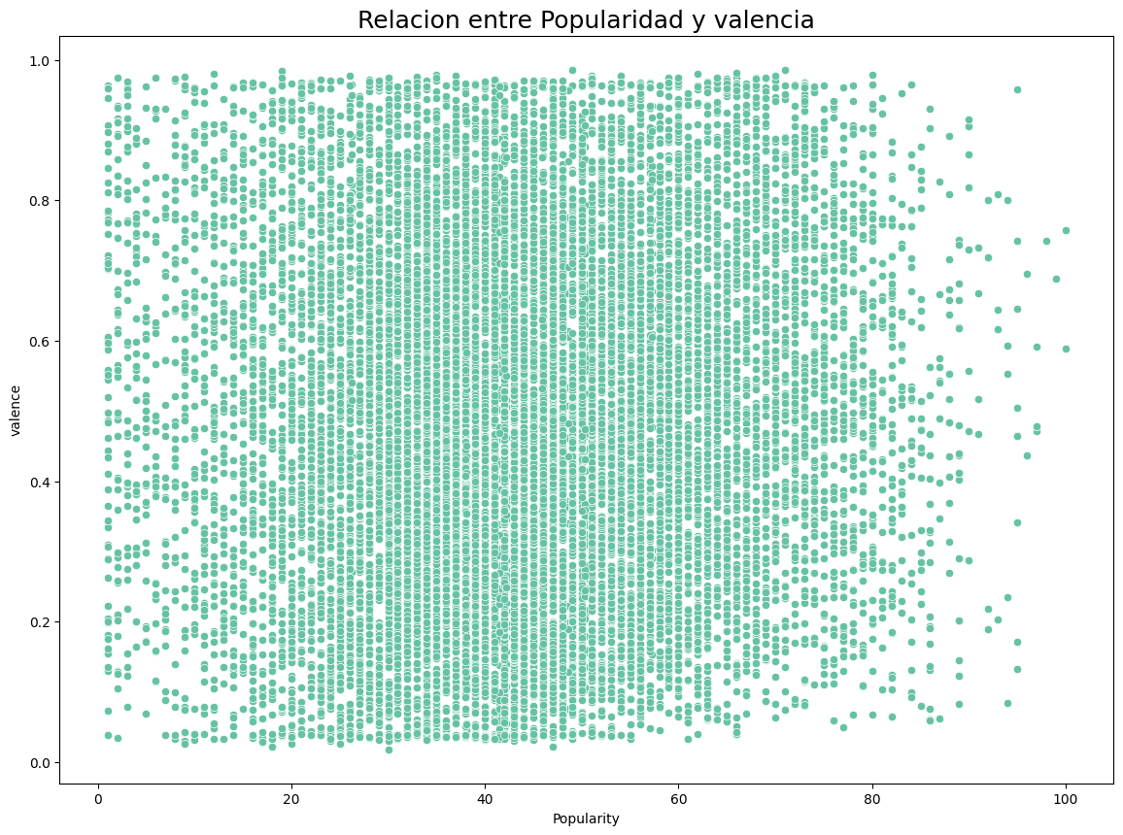
EXPLORATORY DATA ANALYSIS
- No se observa correlación entre ambas variables

Slide 19
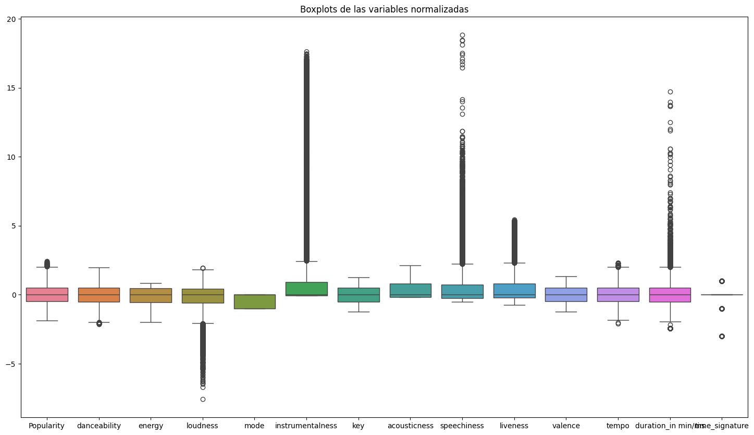
NORMALIZACIÓN
- Se observan las variables normalizadas. Método aplicado: Robust Scaler

Slide 20
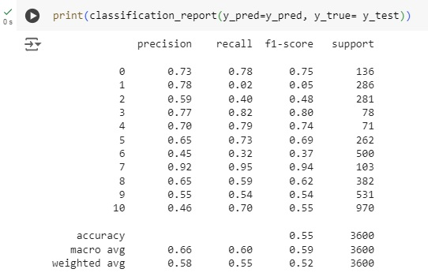
APLICACIÓN DE MODELOS DE CLASIFICACIÓN
Se aplican cuatro algoritmos de clasificación en dos instancias, con las variables reducidas por el método de Análisis Discriminante (LDA) y sobre 13 variables independientes originales. Los mismos son:
Decision Tree Clasisifier
Random Forest Classiifier
Ada Boost Classifier
XG Boost Classifier
Se aplica Halving Randomized Search como método de hypertuning de parámetros para los modelos
Mejores resultados: XG Boost sobre variables originales
Se validan los resultados obtenidos mediante Stratified K Fold

Slide 21
INSIGHTS. RECOMENDACIONES
Del estudio de los resultados de predicción sobre los datos de entrenamiento y de la interpretación de las matrices de confusión podemos ver que los mejores resultados - de entrenamiento - se obtuvieron con el modelo XGBoost, obteniendo las siguientes métricas: 66% en Precision, 60% en Recall y 59% en F1 Score. Por su parte, el algoritmo Random Forest Classifier obtuvo - tomando las 13 variables independientes originales- resultados algo inferiores: 52, 62 y 55%, respectivamente, pero con tiempos de ejecución y un costo computacional sensiblemente más bajo. Es oportuno remarcar que no consideramos accuracy como métrica de evaluación dado que, como se dijo, tenemos un desbalance de clases en la variable target y por tanto en dichas condiciones no es una métrica adecuada. En términos generales, podemos decir que de los cuatro sólo estos dos modelos mencionados cumplen el objetivo de predecir clases, pero -y esto es importante remarcar- se obtuvieron resultados de predicción modestos. Lo dicho nos invita a sugerir para futuros modelos algunas líneas que tiendan a mejorar los resultados obtenidos:
- Mejoras en la obtención de datos, ya sea una mayor cantidad de registros o incrementando las variables de los mismos, quizás mediante el enriquecimiento con alguna otra fuente de datos (de diferentes aplicaciones de reproducción de música, por ejemplo).
- Implementación de otros modelos predictivos, dado que hay varias opciones más además de las 4 implementadas cuyos algoritmos tienen arquitecturas diferentes.
- Implementación de otros modelos de hypertuning, dado que a efectos prácticos solo se implementó uno y existen, claro, otros que podrían ofrecer resultados mejores.

Slide 22
VALIDACIÓN DE HIPÓTESIS Y PREGUNTAS DE INTERÉS
En términos generales podemos decir que, si bien los resultados obtenidos por los algoritmos no fueron los mejores, las líneas de investigación que plantean las preguntas de interés son plenamente válidas. Si bien las líneas divisorias son algo borrosas, vemos que existen características y patrones en los diferentes géneros musicales que hacen que determinadas canciones pertenezcan a determinados géneros. También se observa que, indudablemente, algunos géneros representan mejor las preferencias de escuchas actuales que otros, dicho de otro modo, son más escuchados por las personas.
Ya aplicado y validado el modelo de predicción, se procede a verificar el cumplimiento - o no - de las hipótesis planteadas:
- Se observó que el rock es uno de los dos géneros con más energía, junto con el "metal".
- No se observó una correlación fuerte entre la popularidad (como medida de preferencia del público) y "alegría" (medida por la valencia).
- Se observó que el pop es uno de los géneros mas populares, pero no es el de mayor popularidad.
- El hip hop tiene alta vocabularidad en sus canciones.
- Llamativamente el género acoustic no es el que arroja los mayores valores de acusticidad.

